Slide 1
Windows核心编程 ----Windows系统和内核对象

Slide 2
本章授课内容
Windows系统
Windows内核对象
进程内核对象表
创建Windows内核对象
关闭内核对象
跨进程边界共享内核对象
对象句柄继承
改变句柄标志

Slide 3
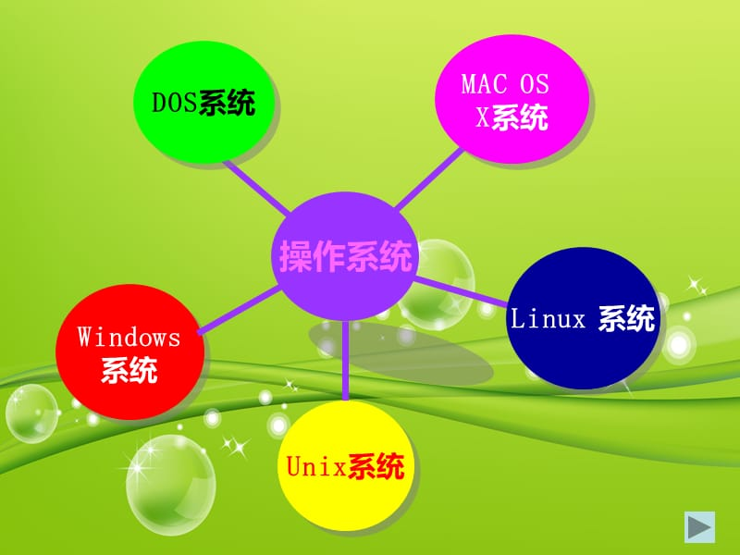
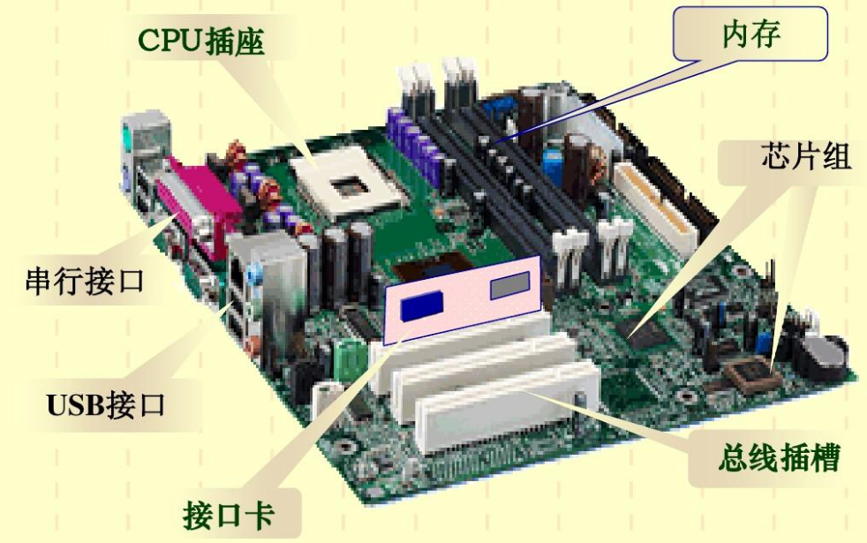
Windows操作系统
什么是操作系统？
人
操作系统
非常困难
硬件

Slide 4
Windows操作系统
Windows操作系统是多任务操作系统
进程1 | 进程2 | 进程3 | …… | 进程n
指令和数据
指令和数据
指令和数据
指令和数据
是否发生冲突
内存
进程并不直接跟内存发生关系，由内存管理程序

Slide 5
Windows操作系统
应用层
内核层
Windows操作系统是多任务操作系统
假仓库
进程1 | 进程2 | 进程3 | …… | 进程n
内存管理程序
操作系统提供
虚拟地址
0 | 888
1 | 666
2 | ***
内存
仓库
0 | 1 | 2 | 3 | …..
物理地址

Slide 6
Windows操作系统
键盘，网卡….
Windows操作系统是多用户操作系统
服务
用户
id
密码
启动（登录之前）
Session0
会话
启动（登录之后）
另一用户登录
Session1
会话
安全机制
令牌 Token
Session2
会话
会话隔离
进程
安全描述符
文件对象
进程

Slide 7
Windows 内核对象
操作系统内部分配的一个内存块，位于内核地址空间，是一种数据结构，其成员负责维护该对象的各种信息。
内核对象的数据结构只能被内核访问，应用程序无法直接访问及修改，只能通过操作系统提供的函数对内核对象进行操作。
不同的内核对象创建函数不同，比如进程、线程、文件等。
每个内核对象包括两部分：公有部分（安全描述符和计数器）和个性化部分

Slide 8
主要的内核对象
进程(Process)
线程(Thread)
事件（Event）
文件(File)
文件映射对象（Mapping File）
信标(Semaphore)
互斥对象(Mutex)
作业(Job)
可等待定时器(Timer)
控制台输入(Console Input,Output)

Slide 9
内核对象如何标识
内核对象用句柄来标识。
句柄是唯一标识某个内核对象的一个32位无符号整数，句柄是Windows对象的代号。
对象句柄的引入是为了在用户模式下标示和引用内核对象。
可以把对象句柄理解为一种数据类型
HANDLE WINAPI CreateFileMapping(
__in HANDLE hFile,
__in LPSECURITY_ATTRIBUTES lpAttributes,
__in DWORD flProtect,
__in DWORD dwMaximumSizeHigh,
__in DWORD dwMaximumSizeLow,
__in LPCTSTR lpName );
Notes:
对象句柄可以理解为一种数据类型
9

Slide 10
内核对象的句柄
这个句柄值是和进程密切相关的，只能在这个进程中使用，如果在其他的进程中使用这个句柄值操作句柄，会失败。
在这个进程中的其他线程，可以使用这个句柄值

Slide 11
进程内核对象列表
进程1
进程2
虚拟空间
虚拟空间
应用
应用
句柄
内核
内核
1 | 内核地址
2 | 内核地址
3 | 内核地址
…. | 内核地址
5 | 内核地址
6 | 内核地址
内存管理程序
对用户是不可见的
物理内存
内核对象

Slide 12
内核对象的使用计数
内核对象是由内核拥有的，而不是由进程拥有
如果你的进程创建了一个内核对象的句柄，然后你的进程中止运行，那么，内核对象不一定会被销毁。
内核对象的存在时间可以比创建该内核对象的进程长很多
使用计数
内核对象需要知道多少个进程正在使用某个内核对象，所以内核对象有一个使用计数。使用计数是内核对象常用的数据成员

Slide 13
内核对象和用户对象如何区分
除了内核对象，应用程序也可以使用其他类型的对象。
菜单，窗口，鼠标光标，刷子和字体等属于用户对象或者GDI对象而不是内核对象
使用Windows内核函数来创建和操作内核对象
例:一个进程对象有一个进程ID、一个基本优先级和退出代码，而文件对象有一个字节位移，一个共享模式和一个打开模式。
内核对象创建的函数中必须有安全描述符（PSECURITY_ATTRIBUTES ）作为参数，用户对象则不需要
安全描述符PSECURITY_ATTRIBUTES描述了谁创建该内核对象，谁能够访问，谁无权访问等信息。
大多数程序的安全描述符可以设为NULL

Slide 14
内核对象
创建内核对象
HANDLE WINAPI CreateThread(
__in LPSECURITY_ATTRIBUTES lpThreadAttributes,
__in SIZE_T dwStackSize,
__in LPTHREAD_START_ROUTINE lpStartAddress,
__in LPVOID lpParameter,
__in DWORD dwCreationFlags,
__out LPDWORD lpThreadId );
根据安全描述符判断内核对象还是用户对象
HANDLE WINAPI CreateFile(
__in LPCTSTR lpFileName,
__in DWORD dwDesiredAccess,
__in DWORD dwShareMode,
__in LPSECURITY_ATTRIBUTES lpSecurityAttributes,
__in DWORD dwCreationDisposition,
__in DWORD dwFlagsAndAttributes,
__in HANDLE hTemplateFile );

Slide 15
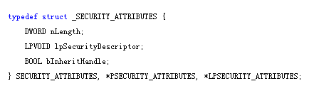
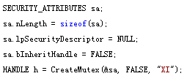
安全描述符
只有lpSecurityDescriptor成员和安全属性有关。一般此参数传递NULL，表示默认的安全描述

Slide 16
内核对象
关闭内核对象
BOOL WINAPI CloseHandle( __in HANDLE hObject );
无论通过什么样的方式创建的内核对象，结束一个对象时都需要调用CloseHandle,CloseHandle只是将内核对象的引用计数减1，如果引用计数为零时，那么系统内核才会从内存中销毁这个内核对象。

Slide 17
跨越进程共享内核对象
许多情况下，不同进程之间需要共享内核对象。
文件映射对象能使你在同一机器的两个进程之间共享数据块
互斥对象，信标和事件使不同进程中的线程能够同步它们的连续运行
跨进程共享内核对象通过对象句柄的继承性，命名对象等方式实现。

Slide 18
对象句柄的继承性
只有当进程具有父子关系时，才能使用对象句柄的继承性
父进程创建子进程，为子进程赋予对父进程内核对象对象的访问权
内核对象句柄如果能被继承，必须在创建内核对象的时候把安全描述符的成员赋值：
bInherritHandle=TRUE
父进程创建子进程的时候CreateProcess函数的bInheritHandle参数必须指定为TRUE
通常把内核对象句柄作为进程启动命令行参数（CreateProcess的pszCommondLine）传递给子进程

Slide 19
BOOL WINAPI CreateProcess(
__in_opt LPCSTR lpApplicationName,
__inout_opt LPSTR lpCommandLine,
__in_opt LPSECURITY_ATTRIBUTES lpProcessAttributes,
__in_opt LPSECURITY_ATTRIBUTES lpThreadAttributes,
__in BOOL bInheritHandles,
__in DWORD dwCreationFlags,
__in_opt LPVOID lpEnvironment,
__in_opt LPCSTR lpCurrentDirectory,
__in LPSTARTUPINFOA lpStartupInfo,
__out LPPROCESS_INFORMATION lpProcessInformation );

Slide 20
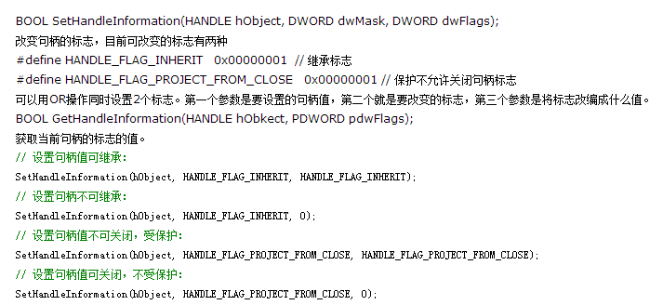

Slide 21
命名对象
共享跨进程边界的内核对象的另外一种方法是给对象命名
CreateMutex,CreateEvent,CreateSemaphore,
CreateWaitableTime,CreateFileMapping函数都有一个参数pszName作为这个内核对象的名称
为pszName传递NULL参数，则系统创建匿名的内核对象
如果指定了同名的内核对象名称，则系统返回同一个内核对象
Handle值不同，Handle是属于进程的

Slide 22
例
进程A创建一个名字为“JeffMutex”的Mutex
hMutexA= CreateMutex(NULL, FALSE,”JeffMutex”);
进程B创建一个同名的Mutex
hMutexB= CreateMutex(NULL, FALSE, “JeffMutex”);
如果同名对象存在，则hMutexB指向了和hMutexA所指的同一个Mutex, GetLastError会返回ERROR_ALREADY_EXITS.
否则系统会创建一个新的内核对象。
hMutexA!= hMutexB
也可以使用Open函数打开一个对象
例
hMutexB＝OpenMutex(MUTEX_ALL_ACCESS, FALSE, “JeffMutex”);
当同名的Mutex不存在时，GetLasteError会返回ERROR_FILE_NOT_FOUND
不同类型之间的内核对象，使用同名会导致错误
hMutexA= CreateMutex(NULL,FALSE,”JeffMutex”);
hSemaphoreA= CreateSemaphore(NULL,1,0,”JeffMutex”);
则hSemaphoreA不能被创建出来

Slide 23
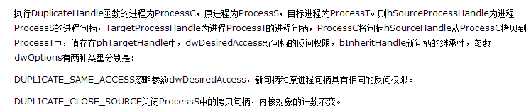
对象复制
BOOL DuplicateHandle(
HANDLE hSourceProcessHandle,
HANDLE hSourceHandle,
HANDLE TargetProcessHandle,
PHANDLE phTargetHandle,
DWORD dwDesiredAccess,
BOOL bInheritHandle,
DWORD dwOptions);

Slide 24
HANDLE hObjProcessS = CreateMutex(NULL, FALSE, NULL);
HANDLE hProcessT = OpenProcess(PROCESS_ALL_ACCESS, FALSE, dwProcessIdT);
HANDLE hObjProcessT; DuplicateHandle(GetCurrentProcess(), hObjProcessS, hProcessT , &hObjProcessT, 0, FALSE, DUPLICATE_SAME_ACCESS); CloseHandle(hObjProcessS);
CloseHandle(hProcessT);

